Slide 1



Линейная модель
Яссин Мохмад Аламин,
НКНбд-01-20

Slide 2
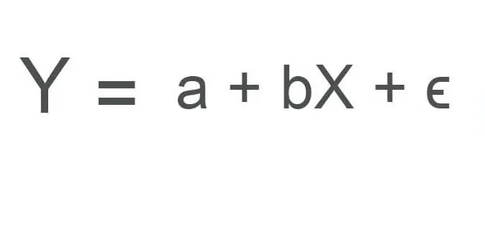

Линейные модели

Slide 3
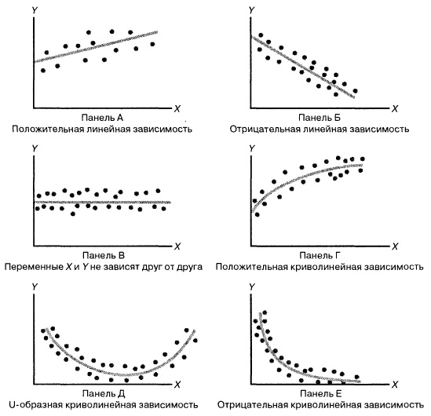
Принцип работы линейной регрессии

Slide 4
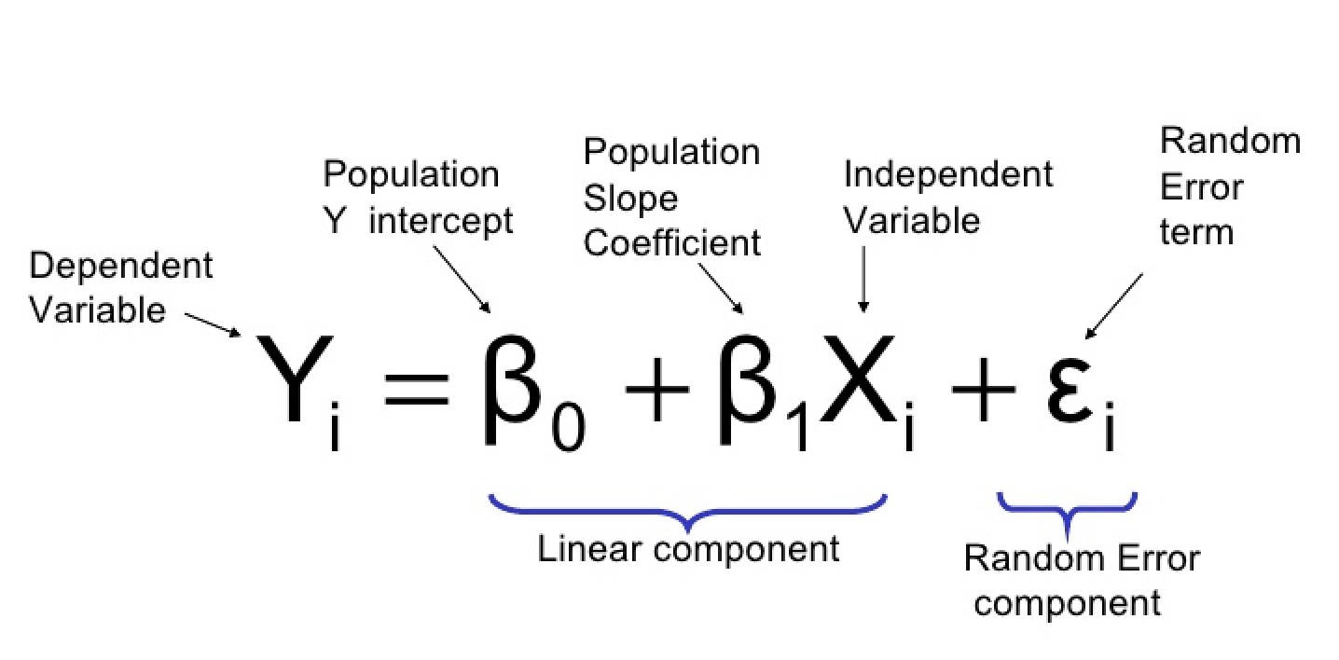
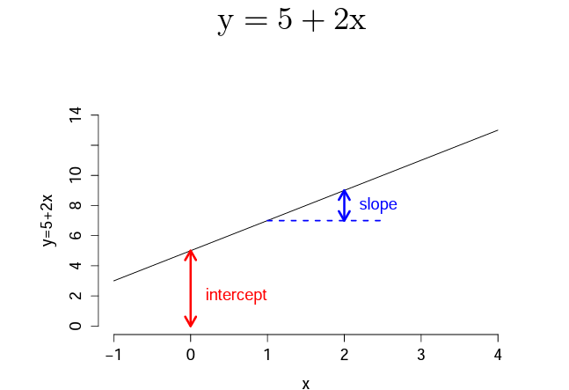
Формула для линейной регрессии
Y _{I} = зависимую переменную
β₀, β₁ = коэффициенты регрессии
Ѯ = остаточная ошибка

Slide 5
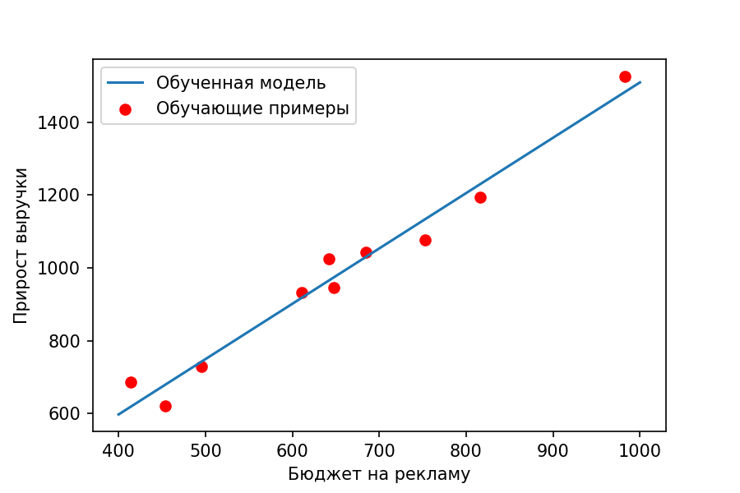
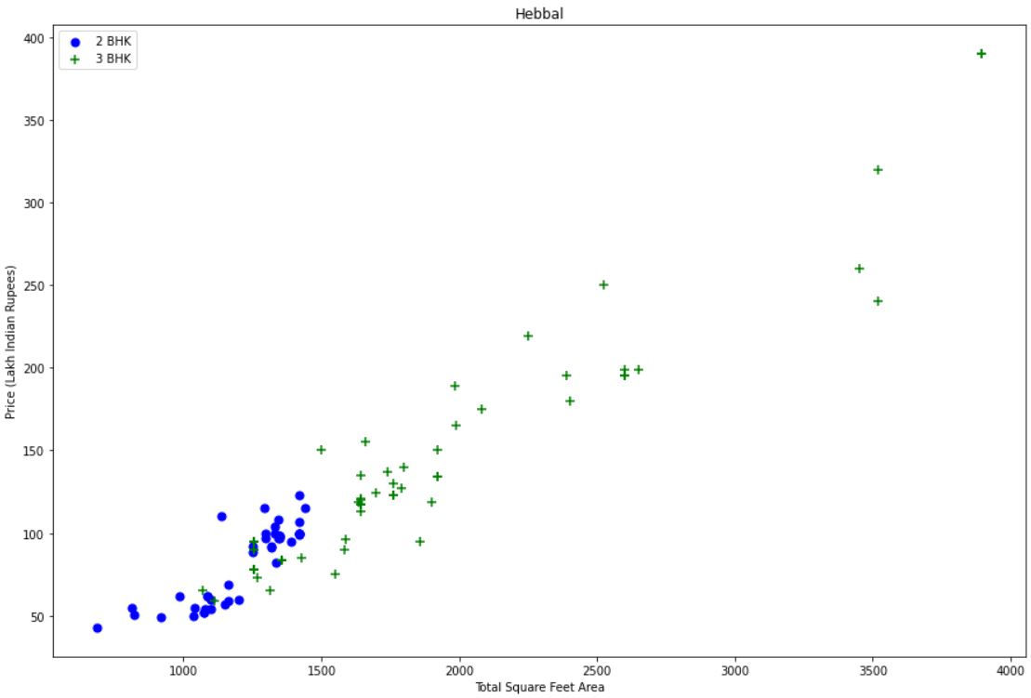
Примеры
Предсказание продаж в зависимости от рекламы
определение влияния года выпуска на стоимость автомобиля
предсказание температуры воздуха на основе времени года
предсказание цены на аренду квартир
https://sysblok.ru/glossary/chto-takoe-linejnaja-regressija/
https://github.com/Strikoder/DS-ML-DL/tree/main/Projects

Slide 6

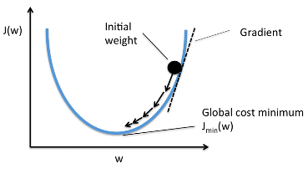
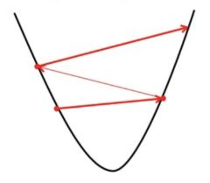
выбор больших шагов
Функция потерь
функция потерь - измеряет соответствие модели данным. В линейной регрессии используется MSE. Цель - минимизировать функцию, настраивая параметры.
Градиентный спуск: Метод минимизации ошибки линейной регрессии, итеративно обновляющий коэффициенты.
Градиентный спуск

Slide 7
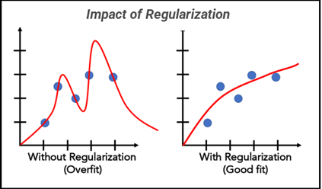
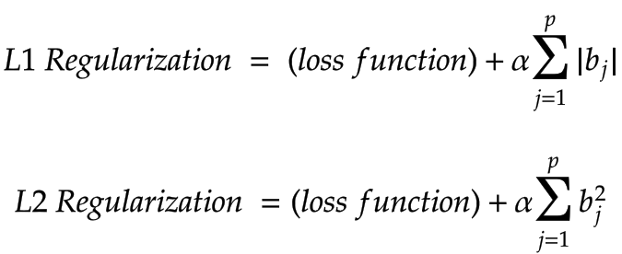
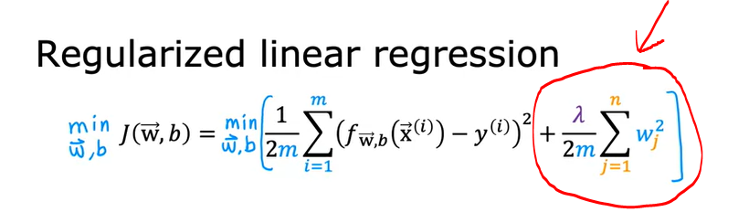
Регуляризация: Ridge - Lasso

Slide 8
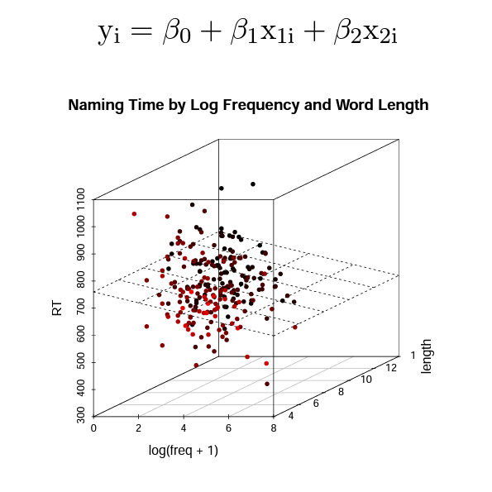
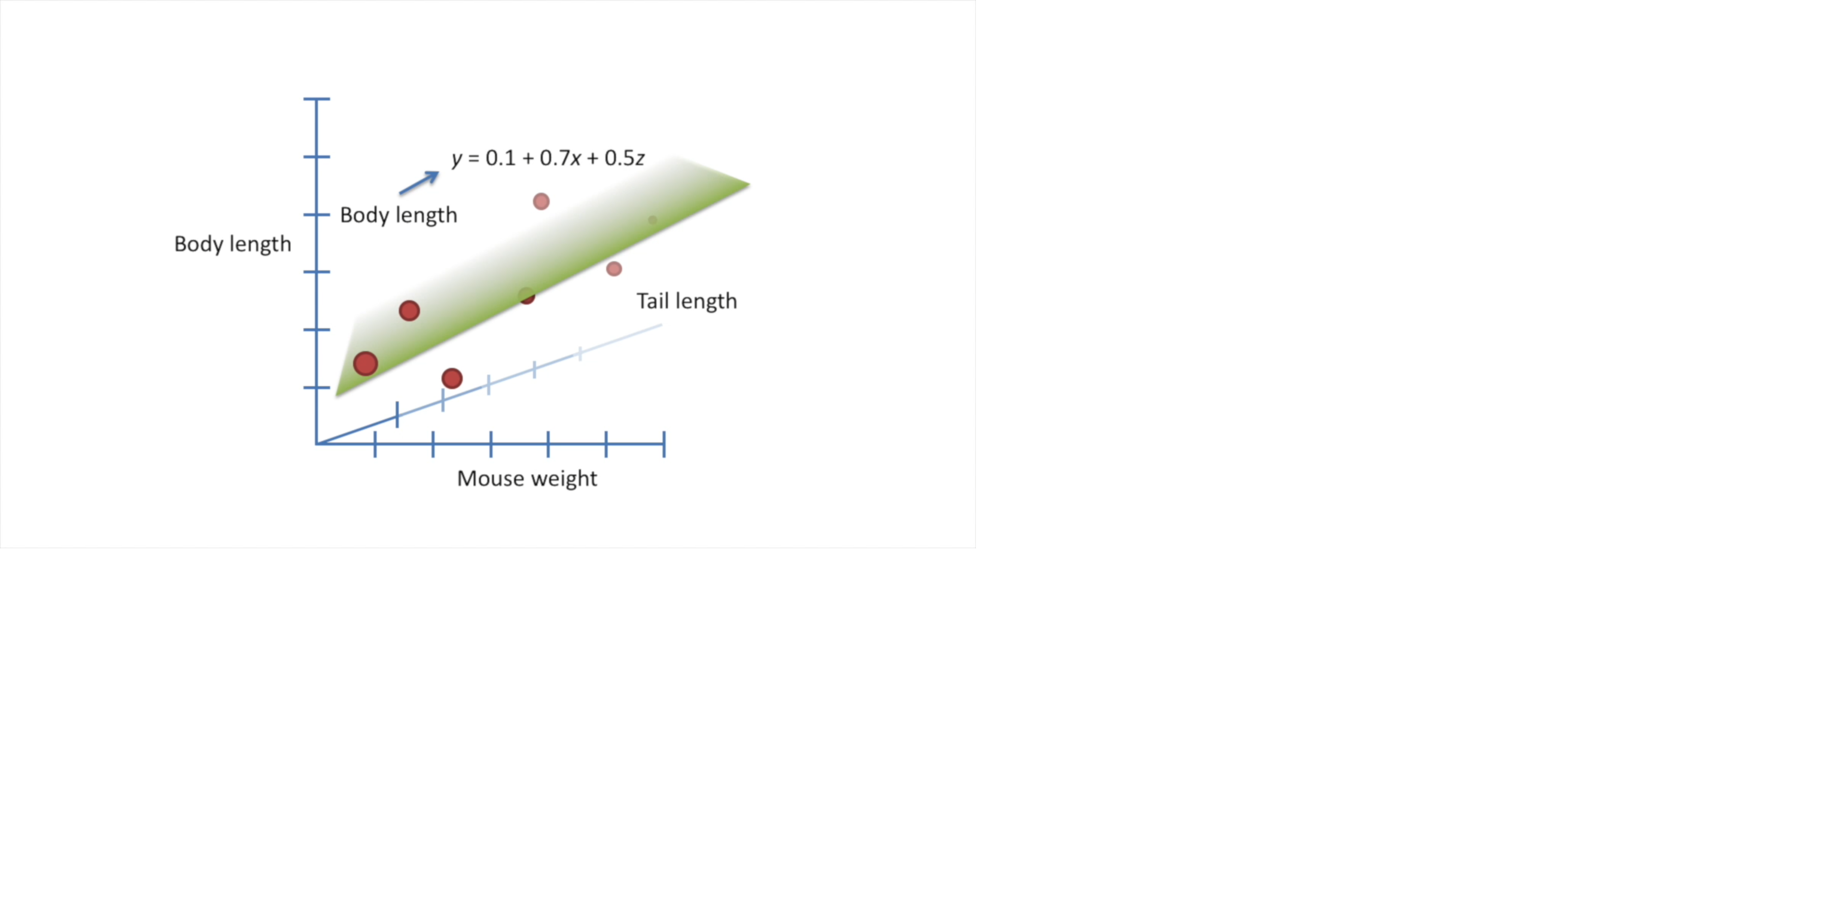
Модель множественной линейной регрессии

Slide 9
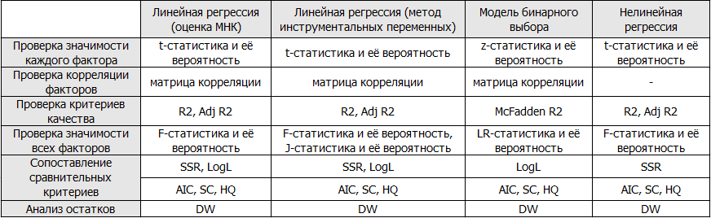
METRICS

Slide 10

Линейность
Предположения о распределении
Выбросы
Мультиколлинеарность
Ограниченность в предсказаниях
Простота
Интерпретируемость
Эффективность

Slide 11
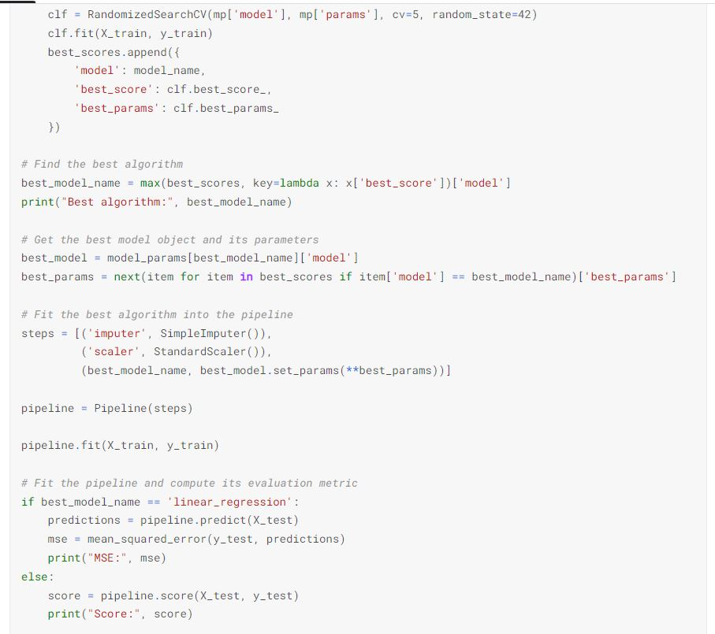
Заключение
Linear regression – это один из самых хороших алгоритмов для анализа данных и предсказания будущих значений. Однако, она имеет ограничения, и для ее использования необходимы чистые и обработанные данные.
https://www.kaggle.com/code/strikoder/randomizedsearchcv-pipeline-ann/notebook

Slide 12
Источиники
https://scikit-learn.org/stable/modules/generated/sklearn.linear_model.LinearRegression.html
https://habr.com/ru/post/278513/
Montgomery, D. C., Peck, E. A., & Vining, G. G. (2012). Introduction to linear regression analysis (5th ed.). John Wiley & Sons. (p. 38)
Kumari, Khushbu & Yadav, Suniti. (2018). Linear regression analysis study. Journal of the Practice of Cardiovascular Sciences. 4. 33. 10.4103/jpcs.jpcs_8_18.
Gujarati, D. N. (2018). Linear Regression: A Mathematical Introduction.

Slide 13


